Slide 1
트리

Slide 2
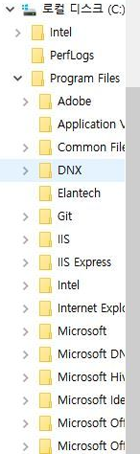
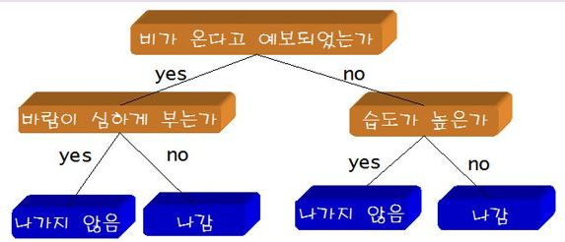
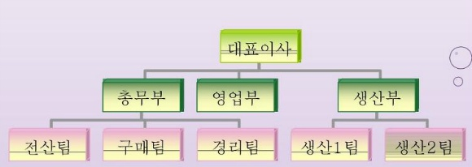
트리의 예

Slide 3
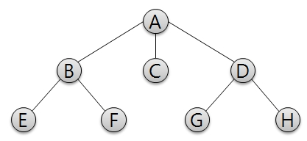
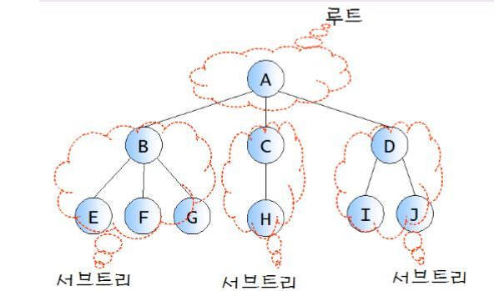
트리 용어

Slide 4
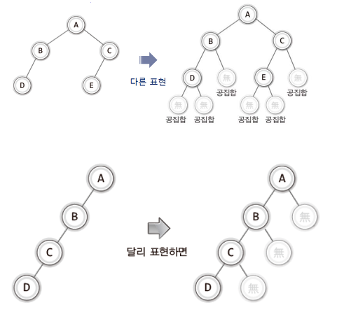
트리 용어

Slide 5
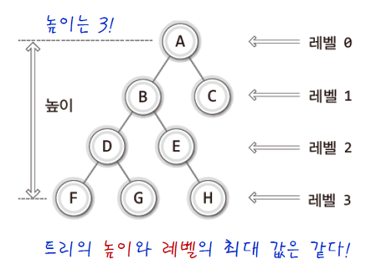
높이와 레벨

Slide 6
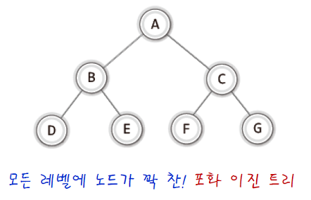
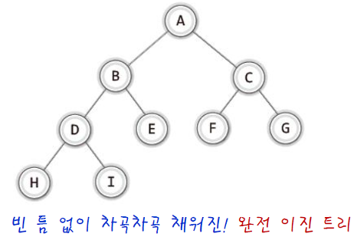
종류

Slide 7
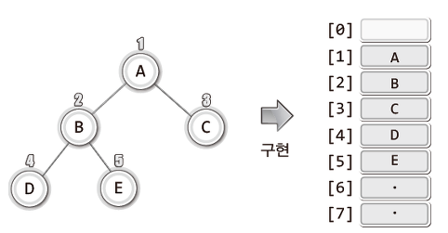
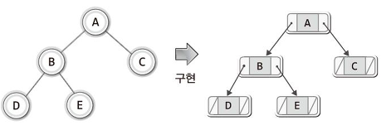
이진 트리의 구현

Slide 8
ADT
BTreeNode * MakeBTreeNode(void);
- 이진 트리 노드를 생성하여 그 주소 값을 반환
int GetData(BTreeNode * bt);
- 노드에 저장된 데이터를 반환
void SetData(BTreeNode * bt, int data);
- 노드에 데이터를 저장. data로 전달된 값을 저장
BTreeNode * GetLeftSubTree(BTreeNode * bt);
- 왼쪽 서브 트리의 주소 값을 반환
BTreeNode * GetRightSubTree(BTreeNode * bt);
- 오른쪽 서브 트리의 주소 값을 반환
void MakeLeftSubTree(BTreeNode * main, BTreeNode * sub);
- 'main'으로 전달된 노드에다가 'sub'로 전달된 트리를 왼쪽 서브 트리로 연결
void MakeRightSubTree(BTreeNode * main, BTreeNode * sub);
- 'main'으로 전달된 노드에다가 'sub'로 전달된 트리를 오른쪽 서브 트리로 연결

Slide 9
이진 트리 헤더
#ifndef BINARYTREE_H_
#define BINARYTREE_H_
typedef struct _bTreeNode // 구조체: 이진 트리를 표현 = 노드
{
int data; // 노드에 저장할 데이터 값
struct _bTreeNode * left; // 노드의 왼쪽 서브 트리를 연결할 포인터 변수
struct _bTreeNode * right; // 노드의 오른쪽 서브 트리를 연결할 포인터 변수
} BTreeNode;
BTreeNode * MakeBTreeNode(void); // 이진 트리 노드 생성
int GetData(BTreeNode * bt); // 노드의 데이터 값 반환
void SetData(BTreeNode * bt, int data); // 노드에 데이터를 저장
BTreeNode * GetLeftSubTree(BTreeNode * bt); //왼쪽 서브 트리의 주소 값을 반환
BTreeNode * GetRightSubTree(BTreeNode * bt); //오른쪽 서브 트리의 주소 값을 반환
void MakeLeftSubTree(BTreeNode * main, BTreeNode * sub); //왼쪽 서브 트리 연결
void MakeRightSubTree(BTreeNode * main, BTreeNode * sub); //오른쪽 서브 트리 연결
#endif

Slide 10
구현
BTreeNode * MakeBTreeNode(void)
{
BTreeNode*nd=(BTreeNode*)malloc(sizeof(BTreeNode));
nd->left = NULL; nd->right = NULL;
return nd;
}
int GetData(BTreeNode * bt)
{
return bt->data;
}
void SetData(BTreeNode * bt, int data)
{
bt->data = data;
}

Slide 11
BTreeNode * GetLeftSubTree(BTreeNode * bt)
{
return bt->left;
}
BTreeNode * GetRightSubTree(BTreeNode * bt)
{
return bt->right;
}
void MakeLeftSubTree(BTreeNode * main, BTreeNode * sub)
{
if(main->left != NULL)
free(main->left);
main->left = sub;
}
void MakeRightSubTree(BTreeNode * main, BTreeNode * sub)
{
if(main->right != NULL)
free(main->right);
main->right = sub;
}

Slide 12
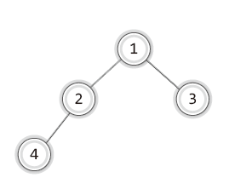
#include <stdio.h>
#include "BinaryTree.h"
int main(void)
{ //노드 생성
BTreeNode * bt1 = MakeBTreeNode();
BTreeNode * bt2 = MakeBTreeNode();
BTreeNode * bt3 = MakeBTreeNode();
BTreeNode * bt4 = MakeBTreeNode();
//노드에 값 저장
SetData(bt1, 1);
SetData(bt2, 2);
SetData(bt3, 3);
SetData(bt4, 4);
//연결
MakeLeftSubTree(bt1, bt2);
MakeRightSubTree(bt1, bt3);
MakeLeftSubTree(bt2, bt4);
//bt1의 왼쪽 자식 노드의 데이터 출력
printf("%d \n", GetData(GetLeftSubTree(bt1)));
//bt1의 왼쪽 자식 노드의 왼쪽 자식 노드의 데이터 출력
printf("%d \n", GetData(GetLeftSubTree(GetLeftSubTree(bt1))));
return 0;
}

Slide 13
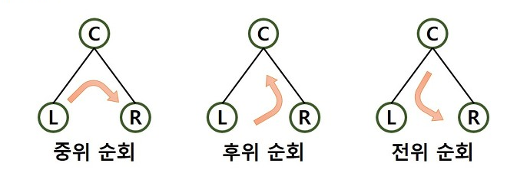
순회

Slide 14
void InorderTraverse(BTreeNode * bt, VisitFuncPtr action)
{
if(bt == NULL)
return;
InorderTraverse(bt->left, action);
action(bt->data);//삭제나 출력을 해준다.
InorderTraverse(bt->right, action);
}
void PreorderTraverse(BTreeNode * bt, VisitFuncPtr action)
{
if(bt == NULL)
return;
action(bt->data);
PreorderTraverse(bt->left, action);
PreorderTraverse(bt->right, action);
}
void PostorderTraverse(BTreeNode * bt, VisitFuncPtr action)
{
if(bt == NULL)
return;
PostorderTraverse(bt->left, action);
PostorderTraverse(bt->right, action);
action(bt->data);
}

Slide 15
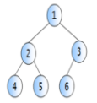
#include <stdio.h>
#include "BinaryTree2.h"
void ShowIntData(int data);
int main(void)
{
BTreeNode * bt1 = MakeBTreeNode();
BTreeNode * bt2 = MakeBTreeNode();
BTreeNode * bt3 = MakeBTreeNode();
BTreeNode * bt4 = MakeBTreeNode();
BTreeNode * bt5 = MakeBTreeNode();
BTreeNode * bt6 = MakeBTreeNode();
SetData(bt1, 1);
SetData(bt2, 2);
SetData(bt3, 3);
SetData(bt4, 4);
SetData(bt5, 5);
SetData(bt6, 6);
출력결과
1 2 4 5 3 6
4 2 5 1 3 6
4 5 2 6 3 1
MakeLeftSubTree(bt1, bt2);
MakeRightSubTree(bt1, bt3);
MakeLeftSubTree(bt2, bt4);
MakeRightSubTree(bt2, bt5);
MakeRightSubTree(bt3, bt6);
PreorderTraverse(bt1, ShowIntData);
printf("\n");
InorderTraverse(bt1, ShowIntData);
printf("\n");
PostorderTraverse(bt1, ShowIntData);
printf("\n");
return 0;
}
void ShowIntData(int data)
{
printf("%d ", data);
}

Slide 16
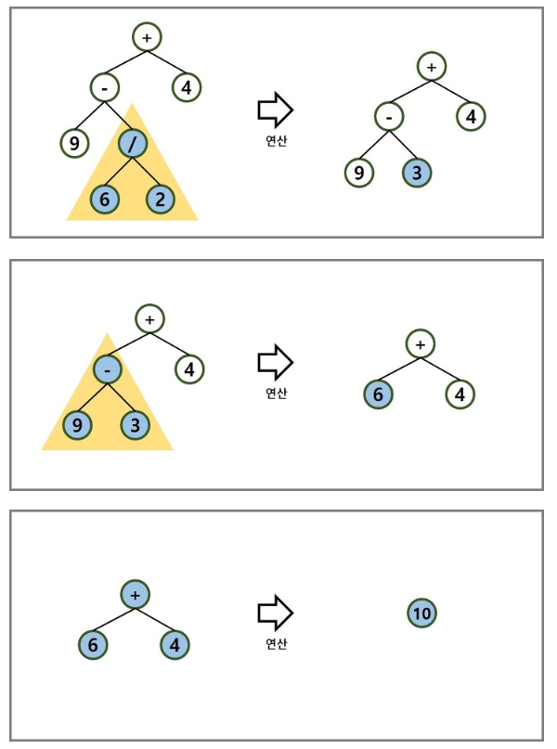
수식트리

Slide 17
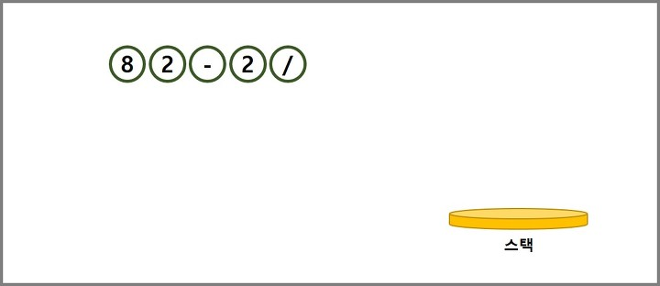
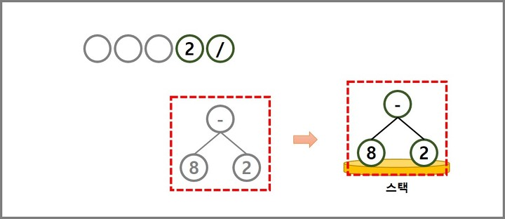
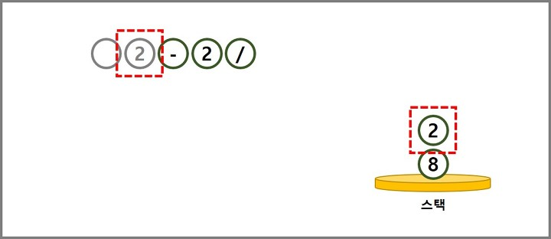
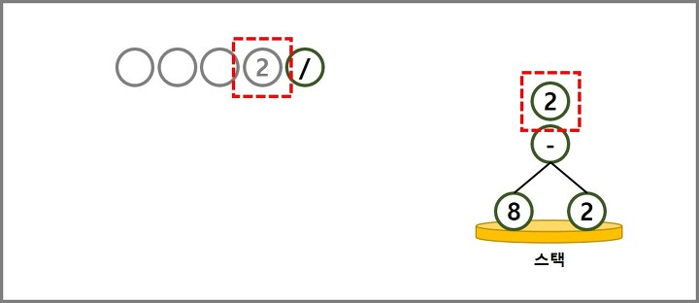
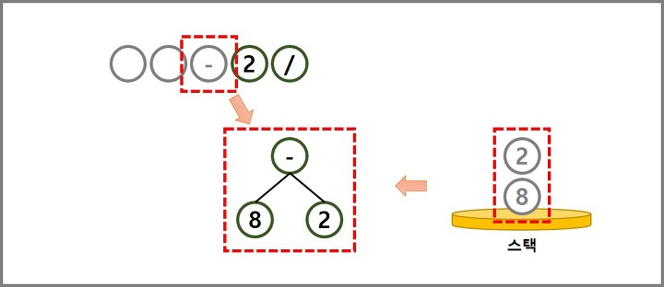
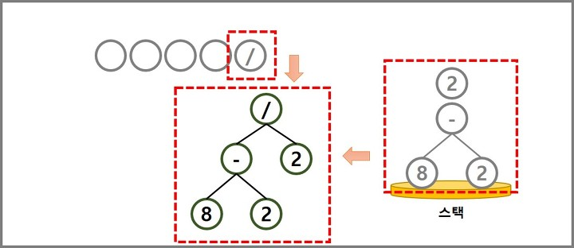
수식 트리 생성

Slide 18
수식 트리 계산
int EvaluateExpTree(BTreeNode * bt)
{
int op1, op2;
if(GetLeftSubTree(bt)==NULL && GetRightSubTree(bt)==NULL)
//단말 노드라면
return GetData(bt);
//단말노드이므로 피연산자다.
op1 = EvaluateExpTree(GetLeftSubTree(bt));//왼쪽 서브 트리 계산
op2 = EvaluateExpTree(GetRightSubTree(bt));//오른쪽 서브 트리 계산
//op1과 op2에는 피연산자가 들어간다.
switch(GetData(bt))//연산자 확인하여 연산을 진행하고
{
case '+':
return op1+op2;
case '-':
return op1-op2;
case '*':
return op1*op2;
case '/':
return op1/op2;
}//계산 결과 값을 반환한다.
return 0;
}

Slide 19
구현
BTreeNode * MakeExpTree(char exp[])
{
Stack stack;
BTreeNode * pnode;
int expLen = strlen(exp);
int i;
StackInit(&stack);
for(i=0; i<expLen; i++)
{
pnode = MakeBTreeNode();
if(isdigit(exp[i])) // 피연산자라면...
{
SetData(pnode, exp[i]-'0');
}
else // 연산자라면...
{
MakeRightSubTree(pnode, SPop(&stack));
MakeLeftSubTree(pnode, SPop(&stack));
SetData(pnode, exp[i]);
}
SPush(&stack, pnode);
}
return SPop(&stack);
}

Slide 20
int EvaluateExpTree(BTreeNode * bt)
{
int op1, op2;
if(GetLeftSubTree(bt)==NULL && GetRightSubTree(bt)==NULL)
return GetData(bt);
op1 = EvaluateExpTree(GetLeftSubTree(bt));
op2 = EvaluateExpTree(GetRightSubTree(bt));
switch(GetData(bt))
{
case '+':
return op1+op2;
case '-':
return op1-op2;
case '*':
return op1*op2;
case '/':
return op1/op2;
}
return 0;
}

